Slide 1

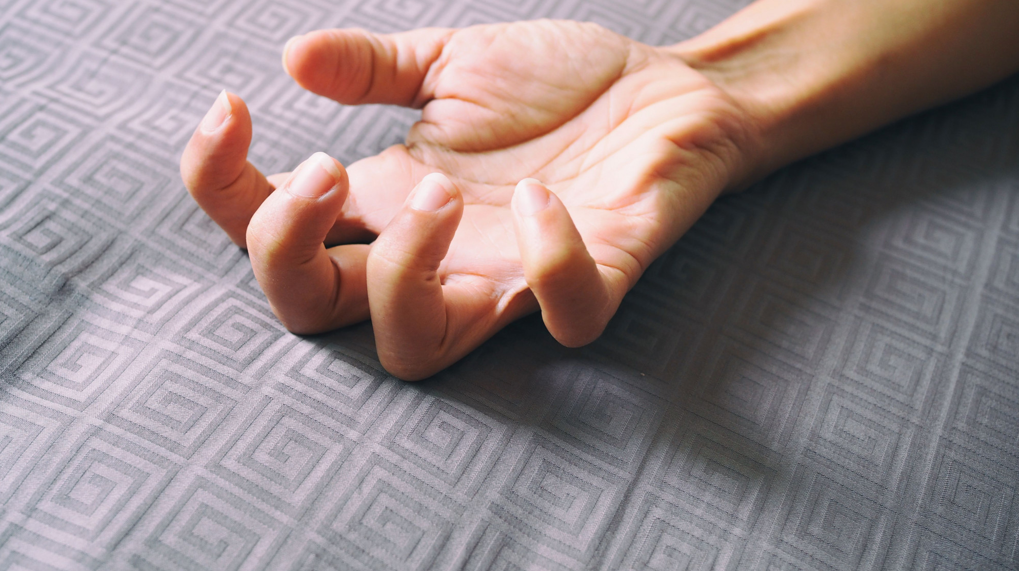



LESSON 17
दौरे,
मधुमेह संबंधी आपात स्थितियाँ और मस्तिष्क संबंधी संवहनी दुर्घटनाएँ
Photo Credit: Freepik
इंस्पेक्टर- अशोक कुमार
PEER | MFR | INDIA
PPT 17 -
PPT 17 - 1

Slide 2
उद्देश्य
1
दौरे को परिभाषित करें।
जब मरीज़ अभी भी दौरे से गुज़र रहा हो, तो अस्पताल पहुँचने पर दौरे के लिए अस्पताल-पूर्व उपचार के चार चरणों की सूची बनाएँ।.
इस पाठ को पूरा करने पर, आप सक्षम हो जायेंगे :
2
PEER | MFR | INDIA
PPT 17 -

Slide 3
उद्देश्य
3
दौरे के बाद अस्पताल में भर्ती होने से पहले के उपचार के लिए पाँच अतिरिक्त कदम बताएँ।
हाइपरग्लाइसीमिया के सात लक्षण और संकेत बताएँ और अस्पताल में भर्ती होने से पहले के उपचार के लिए तीन कदम बताएँ।.
इस पाठ को पूरा करने पर, आप सक्षम हो जायेंगे
4
PEER | MFR | INDIA
PPT 17 -

Slide 4
उद्देश्य
5
हाइपोग्लाइसीमिया के नौ लक्षण और संकेत सूचीबद्ध करें और अस्पताल-पूर्व उपचार का वर्णन करें।
सेरेब्रल वैस्कुलर दुर्घटना (सीवीए) के नौ लक्षण और संकेत सूचीबद्ध करें।
इस पाठ को पूरा करने पर, आप सक्षम हो जायेंगे :
6
PEER | MFR | INDIA
PPT 17 -

Slide 5

मस्तिष्क में बड़े पैमाने पर विद्युत निर्वहन के कारण मानसिक स्थिति में अचानक और अस्थायी परिवर्तन.
दौरे
PEER | MFR | INDIA
PPT 17 -

Slide 6
दौरे के कारण
Brain Tumors
Head Trauma
Epilepsy
Hypoxia
CVA
Poisoning
दौरे
Fever (Children)
Hypoglycemia
Chronic medical conditions
Infection
Eclampsia
PEER | MFR | INDIA
PPT 17 -

Slide 7
आभा चरण:
रोगी को पता चलता है कि
दौरा आने वाला है, जिसे आमतौर पर एक असामान्य गंध या प्रकाश की चमक के रूप में वर्णित किया जाता है, जो आमतौर पर केवल एक सेकंड तक रहता है.
दौरे
PEER | MFR | INDIA
PPT 17 -

Slide 8
दौरे
टॉनिक चरण:
रोगी अनुत्तरदायी हो जाता है और गिर पड़ता है। शरीर की सभी मांसपेशियाँ सिकुड़ जाती हैं।
शरीर अकड़ जाता है और रोगी साँस लेना बंद कर सकता है। असंयमित हो सकता है।
PEER | MFR | INDIA
PPT 17 -

Slide 9
क्लोनिक चरण:
रोगी को ज़ोरदार ऐंठन होती है।
मुँह से झाग या लार आ सकती है, और नीलापन आ सकता है।
दौरे
PEER | MFR | INDIA
PPT 17 -

Slide 10
पोस्टिक्टल चरण:
आक्षेप बंद होने पर शुरू होता है।
रोगी धीरे-धीरे होश में आता है। सिरदर्द आम है।
दौरे
PEER | MFR | INDIA
PPT 17 -

Slide 11
हाइपरग्लाइसेमिया
धीरे-धीरे शुरू होना
मीठी, फलों जैसी साँसें
लाल, शुष्क त्वचा
भूख या प्यास
संकेत और लक्षण
PEER | MFR | INDIA
PPT 17 -

Slide 12
हाइपरग्लाइसेमिया
तेज़, कमज़ोर नाड़ी
बार-बार पेशाब आना
नशे में दिखना, लड़खड़ाना, अस्पष्ट बोली
संकेत और लक्षण
PEER | MFR | INDIA
PPT 17 -

Slide 13
हाइपोग्लाइसीमिया
खाना न खाना
उल्टी
कठिन व्यायाम
अत्यधिक गर्मी या ठंड से शारीरिक तनाव
भावनात्मक तनाव
इंसुलिन का आकस्मिक ओवरडोज़
सामान्य कारणों में
PEER | MFR | INDIA
PPT 17 -

Slide 14
हाइपोग्लाइसीमिया
मानसिक स्थिति में तेज़ी से बदलाव आना
नशे में दिखना, लड़खड़ाना, अस्पष्ट वाणी
असामान्य व्यवहार
संकेत और लक्षण
PEER | MFR | INDIA
PPT 17 -

Slide 15
हाइपोग्लाइसीमिया
लड़ाकूपन और/या चिंता
तेज़ नाड़ी दर
ठंडी, नम त्वचा
भूख
सिरदर्द
दौरे
संकेत और लक्षण
PEER | MFR | INDIA
PPT 17 -

Slide 16
मस्तिष्क वाहिका दुर्घटना
मस्तिष्क में रक्त की आपूर्ति में अचानक कमी.
मस्तिष्क संवहनी दुर्घटना
PEER | MFR | INDIA
PPT 17 -

Slide 17
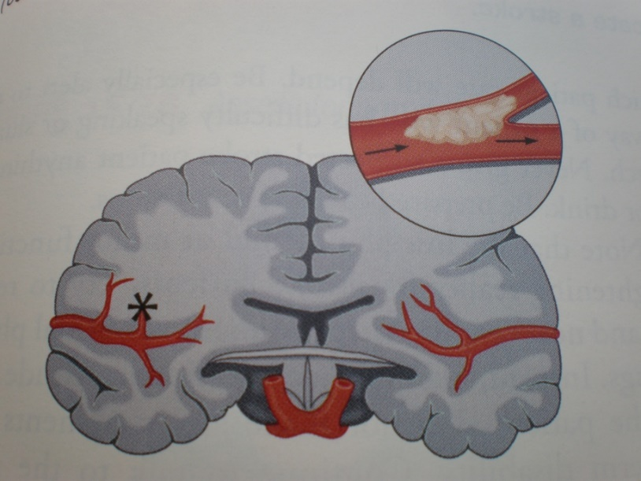
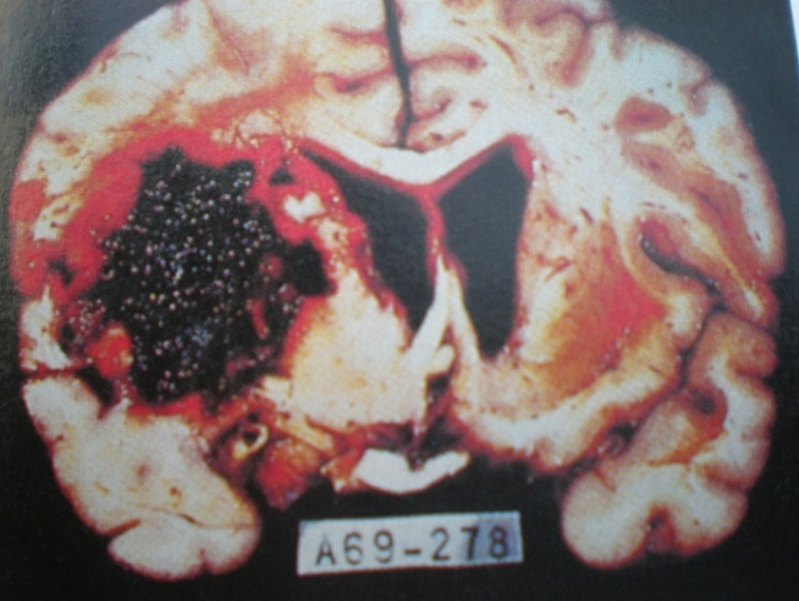
मस्तिष्क संवहनी दुर्घटना
कारण
Cerebral thrombosis
Cerebral hemorrhage
PEER | MFR | INDIA
PPT 17 -

Slide 18
मस्तिष्क संवहनी दुर्घटना
सिरदर्द (शायद पहला और एकमात्र लक्षण)
बेहोशी
मानसिक स्थिति में बदलाव
संकेत और लक्षण
PEER | MFR | INDIA
PPT 17 -

Slide 19
मस्तिष्क संवहनी दुर्घटना
हाथ-पैरों या चेहरे में झुनझुनी या लकवा
बोलने में कठिनाई
धुंधली दृष्टि
संकेत और लक्षण
PEER | MFR | INDIA
PPT 17 -

Slide 20
मस्तिष्क संवहनी दुर्घटना
ऐंठन
असमान पुतलियाँ
मूत्राशय या आंत्र नियंत्रण का नुकसान
संकेत और लक्षण
PEER | MFR | INDIA
PPT 17 -

Slide 21

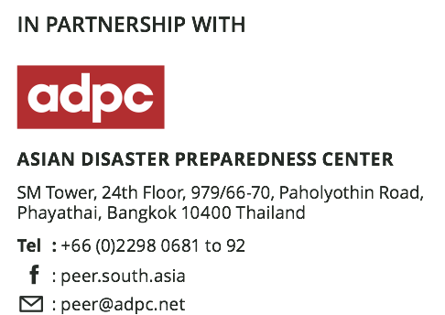

Photo Credit: Freepik
PEER | MFR | INDIA
PPT 17 -

